Slide 1
«Развитие познавательно-исследовательской деятельности дошкольников. Создание оптимальных условий»
«Мир, окружающий ребенка – это, прежде всего мир природы, с безграничным богатством явлений, с неисчерпаемой красотой. Здесь, в природе, вечный источник детского разума»
В. Сухомлинский.

Slide 2
Актуальность темы:
В условиях быстро меняющейся жизни современному человеку необходимо не только владение знаниями, но и умение добывать их самому, оперировать ими, мыслить самостоятельно и творчески.
С самого рождения ребенок уже является первооткрывателем. В дошкольном возрасте каждый ребенок представляет собой маленького исследователя с радостью и удивлением открывающего для себя незнакомый и удивительный окружающий мир. Но сам ребенок не всегда может найти ответы на интересующие его вопросы.
Подготовка ребенка к исследовательской деятельности, обучение умениям и навыкам исследовательского поиска , становится важнейшей задачей современного образования.

Slide 3
Цель:
Создание оптимальных условия для развития познавательно-исследовательской деятельности дошкольников, как основы интеллектуально-личностного, творческого потенциала каждого ребенка. Объединить усилия педагогов и родителей для развития познавательно-исследовательской деятельности дошкольников.

Slide 4
Задачи:
изучить методики, технологии по познавательно-исследовательской деятельности;
создать условия для поддержания исследовательской активности детей;
поддерживать у детей инициативу, сообразительность, пытливость, самостоятельность, потребность активно мыслить, преодолевать трудности при решении разнообразных умственных задач;
развивать познавательную активность детей в процессе экспериментирования:
развивать наблюдательность, умение сравнивать, анализировать, обобщать, развивать познавательный интерес детей в процессе экспериментирования, установление причинно-следственной зависимости, умение делать выводы;
развивать внимание, зрительную и слуховую чувствительность.

Slide 5
познавательно-исследовательская,
игровая,
коммуникативная,
восприятие художественной литературы и фольклора,
конструирование из различного материала,
изобразительная,
музыкальная,
двигательная,
самообслуживание и элементарный бытовой труд.
Условия реализации через разные виды ДД

Slide 6
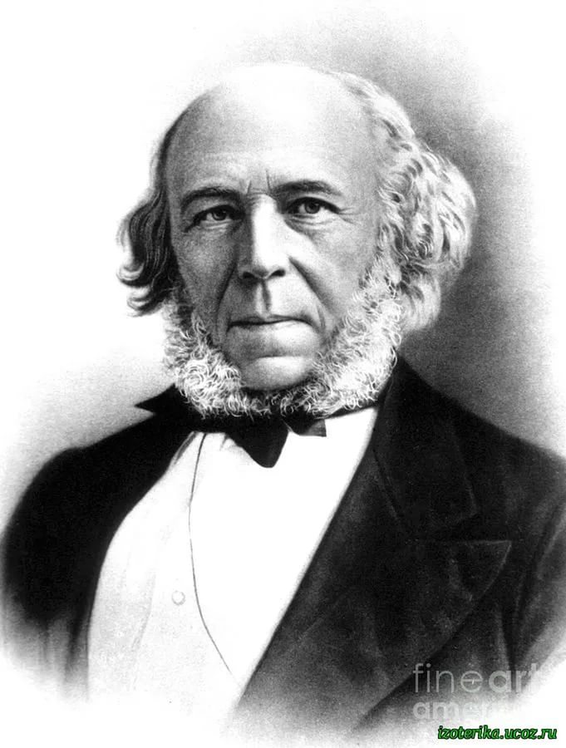
«Великая цель образования - это не знания, а действия».
Герберт Спенсер
Из пассивного
потребителя знаний ребенок становится субъектом образовательной деятельности.
Основным становится освоение разных видов детской деятельности – познавательно- исследовательской, коммуникативной, трудовой и т.д

Slide 7
Пути работы
Исследование, изучение объектов окружающего мира;
Экспериментирование с ним
это активные методы обучения (« деятельностный подход» в педагогике)
« Расскажи – и я забуду,
Покажи – и я запомню,
Дай попробовать – и я пойму»
( китайская пословица)

Slide 8
Исследовательская деятельность
способствует развитию, как познавательной потребности, так и творческой деятельности;
учит самостоятельному поиску, открытию и усвоению нового;
помогает усваивать знания разного уровня и приобретать опыт;
способствует развитию кругозора , любознательности ребенка;
формирует познавательную активность.

Slide 9
Основной формой детской исследовательской деятельности являются опыты(эксперименты)
Проводятся как на занятиях (как часть ОД), так и в совместной деятельности с детьми в режимных моментах.
Организация работы идет по трем взаимосвязным направлениям:
Живая природа.
Неживая природа.
Человек и рукотворный мир.

Slide 10
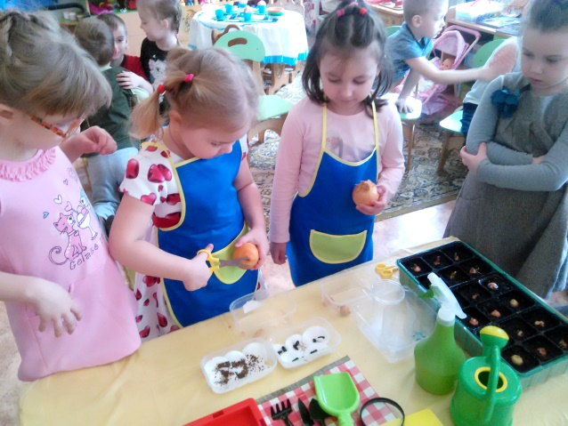
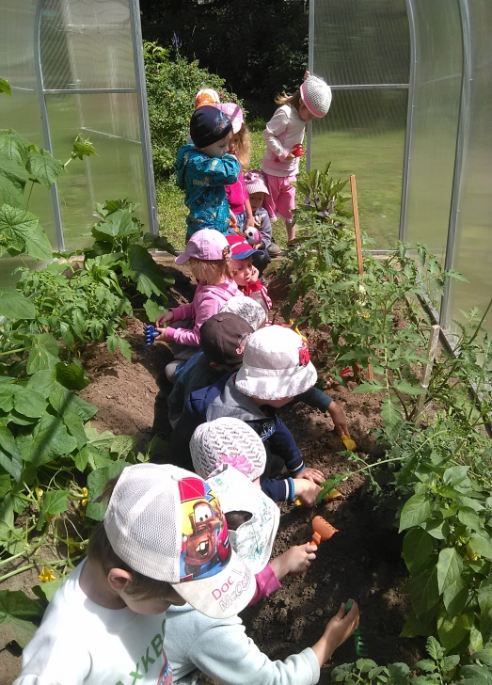
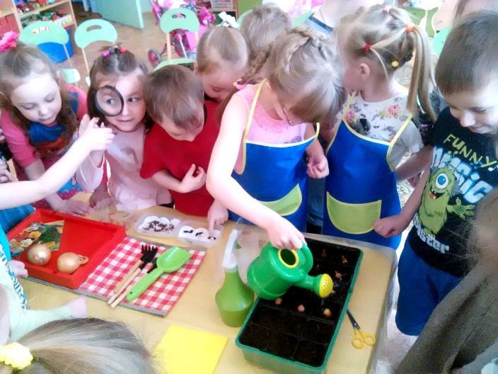
Познавательная деятельность
«Только те знания прочны и ценны, которые вы добыли сами, побуждаемые собственной страстью. Всякое знание должно быть открытием, которое вы сделали сами». - К. Чуковский.
это активная деятельность по приобретению и использованию знаний.

Slide 11
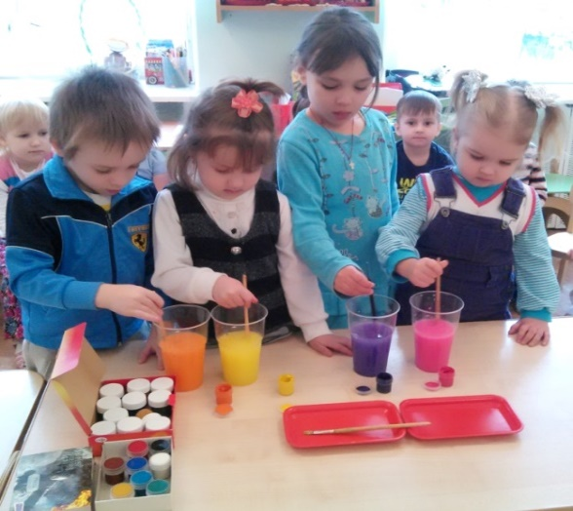
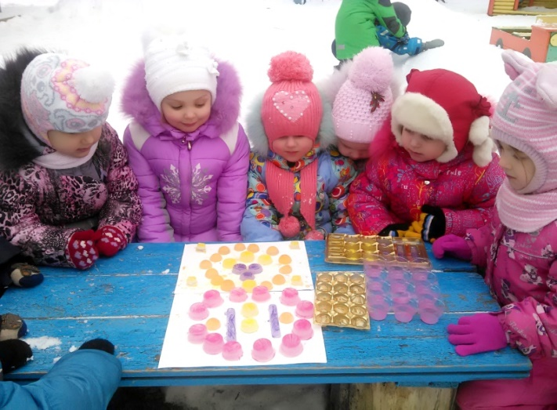
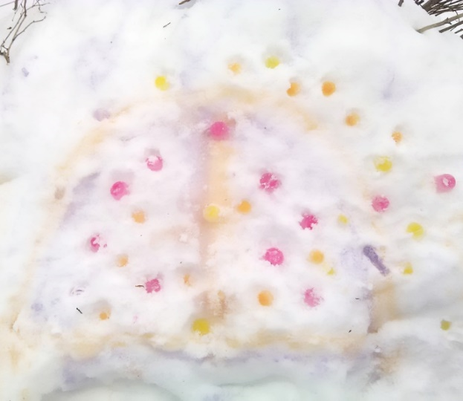
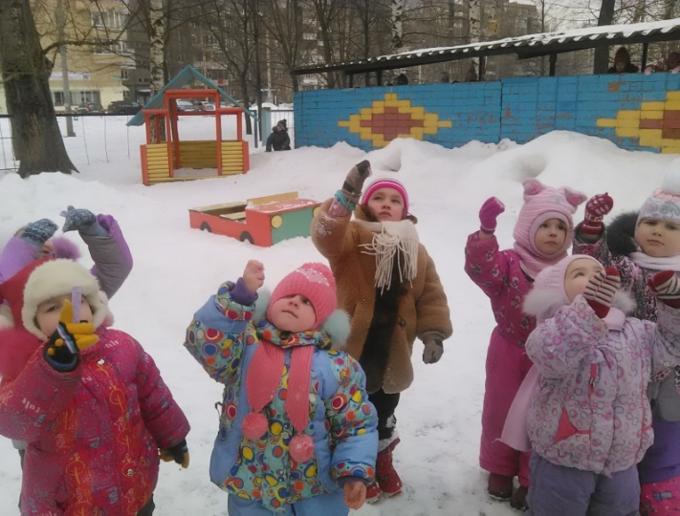
Опыты с водой
Эксперимент: «Цветные льдинки».

Slide 12
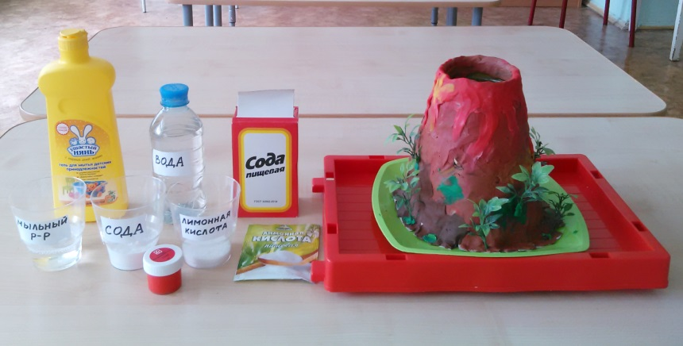
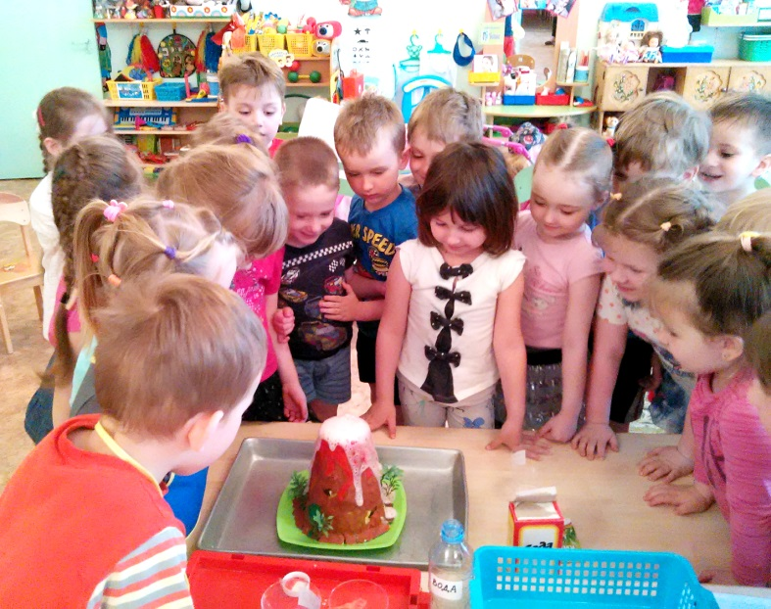
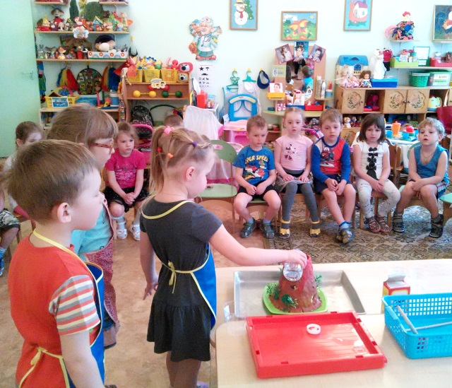
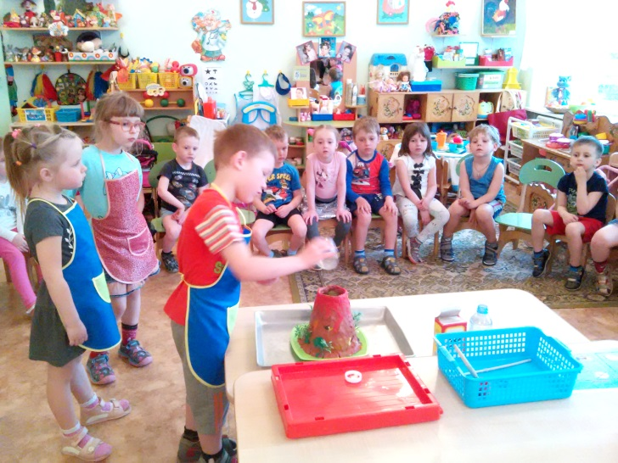
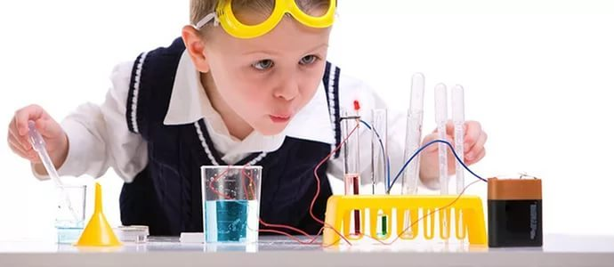
Тема : «Опасные явления природы»
Опыт «Извержение вулкана»

Slide 13
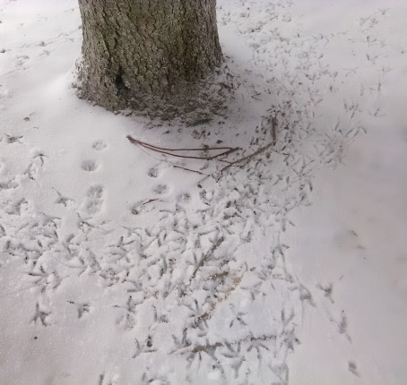
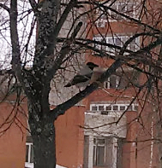
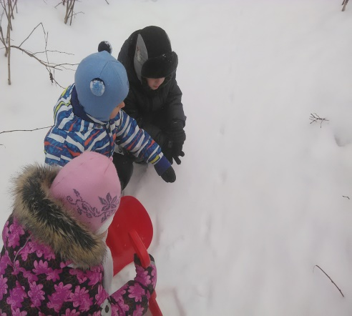
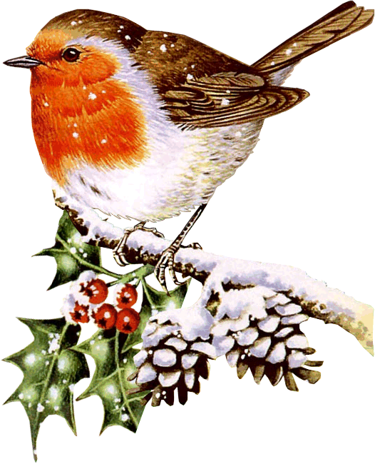
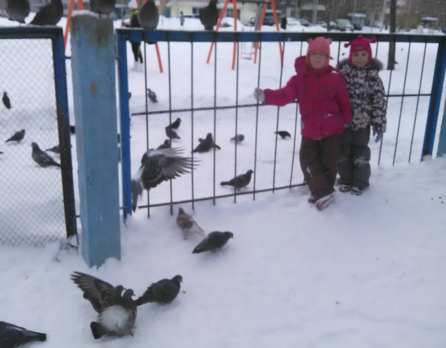
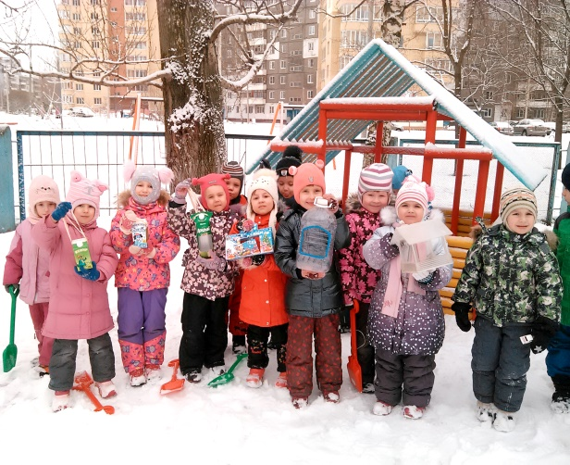
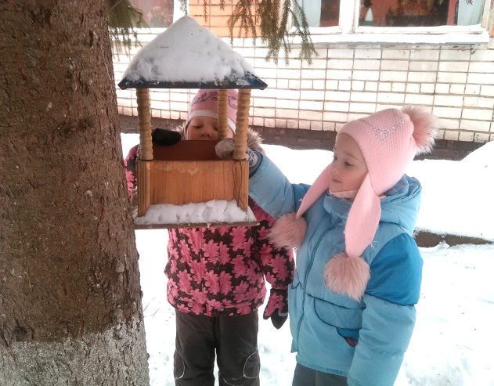
Наблюдение за птицами
( проект «Зимующие птицы»)
Чьи это следы?
Какие птицы прилетают на участок?
Акция: «Покормите птиц зимой!».

Slide 14
Две основные линии познавательной деятельности
Ознакомление, постепенное обогащение опыта ребенка, насыщение этого опыта новыми знаниями и сведениями об окружающем, которое и вызывает познавательную активность дошкольника( чем больше перед ребенком открывающихся сторон окружающей действительности, тем шире его возможности для возникновения и закрепления устойчивых познавательных интересов);
Постепенное расширение и углубление познавательных интересов внутри одной и той же сферы действительности.

Slide 15
Главная задача познавательного развития ребенка
Формирование потребности и способности активно мыслить, преодолевать трудности при решении разнообразных умственных задач.

Slide 16
Структура познавательного занятия- исследования
Привлекательный отправной момент(МОТИВАЦИЯ, ПРОБЛЕМНЫЙ ВОПРОС)- какое-либо событие, вызывающее интерес дошкольников и позволяющее поставить вопрос для познания и исследования.
Уточнение правил безопасности в ходе эксперимента.
Обсуждение идей, предложений детей и взрослого по поводу возникших вопросов , проблем; подбор методов, приемов для решения проблемы (ЦЕЛЕПОЛАГАНИЕ).
Опытная проверка связей и отношений между обсуждаемыми предметами, явлениями через разные виды детской деятельности (РЕАЛИЗАЦИЯ).
Часть познавательно-исследовательской работы дети осуществляют индивидуально, парами или разбившись на небольшие группы самостоятельно или под руководством воспитателя.
В конце занятия дети вновь объединяются для подведения итогов , для окончательного обсуждения, сопоставления результатов исследования.
5. Предложение детям предметного материала обеспечивающего продолжение исследования в свободной деятельности в группе или дома с родителями (ИТОГ И ПЕРСПЕКТИВА).

Slide 17
Основные формы организации познавательной деятельности детей
проектная деятельность;
специально организованные занятия(ОД);
познавательно-игровая деятельность, как самостоятельная , так и организованная воспитателем (дидактические, сюжетно-ролевые игры и т.п.);
экспериментирование.

Slide 18
Методы и приемы
(практические, проблемно-поисковые)
беседы;
наблюдения;
рассматривание, сравнение, анализ;
проблемные, поисковые вопросы;
дидактические и развивающие игры и упражнения;
сюжетно-ролевые игры;
эксперименты и опыты;
установление причинно-следственных связей;
использование мультимедиа, видео слайдов;
фотокопилки, зарисовки, схемы;
создание картотеки опытов;
конкурсы и викторины.

Slide 19
Принципы в работе
Партнерская позиция воспитателя
способствует развитию у ребенка активности, самостоятельности;
формирует умение ребенка принять решение, пробовать делать что-то, не боясь, что получится неправильно;
вызывает стремление к достижению цели;
благоприятствует эмоциональному комфорту.
Партнер - всегда равноправный участник дела и, как таковой , связан с другими взаимным уважением.
Учебный процесс организуется по модели личностно-ориентированного взаимодействия , согласно которой ребенок является не объектом обучения, а субъектом образования.

Slide 20
Принципы организации познавательно-исследовательской деятельности
демократичности(планирование вместе с родителями, педагогами, т.е. прозрачность действий);
научный подход;
связь теории с практикой;
динамичности(развитие от простого к сложному);
участия(вовлечение всех участников образовательного процесса во все стадии планирования, реализации и оценки);
непрерывности(начало-результат в большом и малом, чувство связи: ребенок-родители-детский сад);
индивидуализация и гуманизация образования;
целостность и системность обучающего процесса;
измерение успеха(оценка деятельности).

Slide 21
Ожидаемые результаты
Создание условий в группе для самостоятельной исследовательской деятельности дошкольников.
Расширение знаний детей об окружающем мире в процессе познавательно-исследовательской деятельности.
Формирование умений у детей: анализировать, выявлять существенные признаки.
Усвоение основ целостного видения окружающего мира.
Формирование коммуникативных навыков, навыков сотрудничества.
Использование результатов в игровой деятельности.
Чем разнообразнее детская деятельность, тем успешнее идет разностороннее развитие ребенка , реализуются его потенциальные возможности.
В познавательно-исследовательской деятельности дошкольник получает возможность напрямую удовлетворить присущую ему любознательность, упорядочить свои представления о мире.

Slide 22
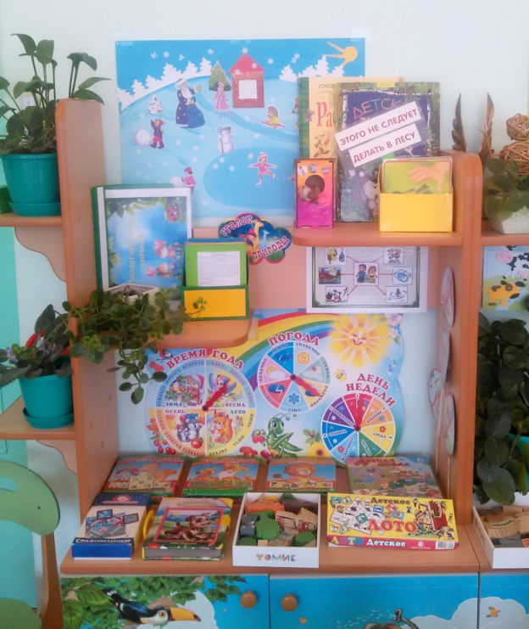
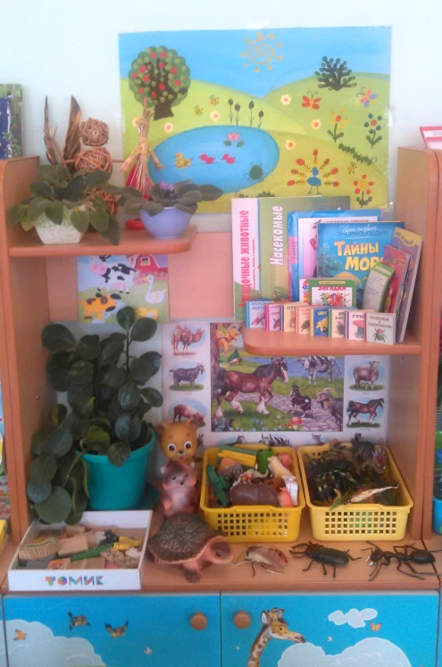
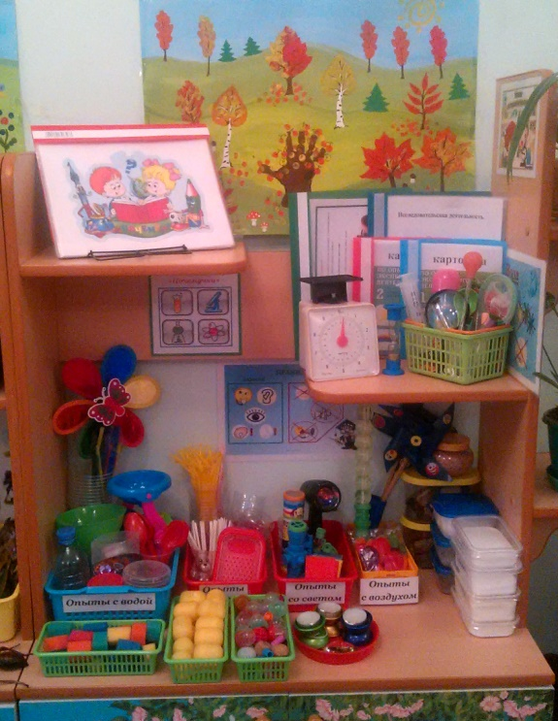
Создание условий в группе для исследовательской деятельности детей
Уголок природы
Уголок экспериментирования
Мини-лаборатория «Почемучки»

Slide 23
Работа с родителями
Жизненная позиция ребенка закладывается в семье. Для развития познавательно-исследовательской деятельности детей и поддержания интереса к экспериментальной деятельности привлекаются к сотрудничеству родители . Так как именно через деятельность человек воздействует на окружающий мир.
Формы работы:
наглядная информация( тематические консультации, памятки, папки-передвижки, фотовыставки, родительский уголок);
беседы,
анкетирование,
выставки,
участие в проектной деятельности,
помощь в сборе природного материала, выращивание растений для уголка природы.

Slide 24
Вывод:
Умение анализировать, сравнивать, выделять главное, решать проблему, умение давать адекватную самооценку, быть ответственным, уметь творить и сотрудничать -
вот с чем ребенку необходимо войти в этот мир. И задача каждого педагога так построить процесс воспитания, обучения, развития, чтобы помочь раскрыться духовным силам ребенка, его внутреннему миру. Исследовательская деятельность детей может стать одним из условий развития детской любознательности, а в конечном итоге познавательных интересов ребенка.

